Slide 1
Codereview(代码评审）

Slide 2
Agend
什么是Codereview
为什么要进行Codereview
Codereview的原则
Keep In Mind

Slide 3
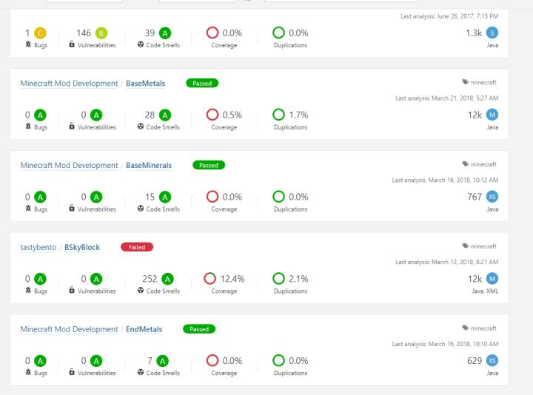
什么是Codereview
代码评审是指在软件开发过程中，对源代码的系统性检查
动态代码审查/静态代码审查
Formal Code Review(正式代码评审)/ Lightweight Code Review(轻量级代码评审)

Slide 4
为什么要进行Codereview
检查设计的合理性和业务逻辑的正确性
检查代码可读性和可维护性
及早发现潜在缺陷与BUG，降低事故成本
促进团队内部知识共享，提高团队整体水平
提高质量
评审过程对于评审人员来说，也是一种思路重构的过程。帮助更多的人理解系统
Notes:
1. 业务逻辑是否正确
2. 关注业务可拓展性
3. 关注使用到的数据结构，设计模式和代码性能

Slide 5
代码评审原则
只评代码不评人（学术/学习的心态），向着同一个目标推进：提高质量和提高整体水平
代码集体制：安卓/IOS/H5/后台
Merge到Master的代码必须要经过评审
评审人员的职责是发现工作成果中的缺陷，并提出解决方案
记录评审中出现的问题，持续跟踪改进
评审前充分准备，评审后详细总结
持续进行

Slide 6
KEEP IN MIND
代码格式规范：
以ＭＲ的形式提交代码合并请求
ＭＲ的合并者一定不可以是ＭＲ提交者，合并者必须对代码负责任
任何问题／bug务必以comments的形式进行，待所有疑问得到解决后再去Ｍerge
Work As A Team

Slide 7
MAKE IT EASY TO USE!
编辑： c:\windows\system32\drivers\etc\hosts
加入以下： 60.205.219.176 git.ds
访问： http://git.ds/

Slide 8
发现问题
提出解决方案
持续优化
解决问题

